Slide 1
Atölye performans
Ad : Emre
Soyad : Hocaoğlu
Numara : 152
Sınıf : 11/a atp
Konu : Tiyatro performans

Slide 2
İçindekiler:
27 Buton ,3 datagridwiev,14 textbox,20 label,1 groupbox,4 form.

Slide 3
acıklaması
Tiyatroda olup biten her şeyi ttakip etmeye yarıyan bir program

Slide 4
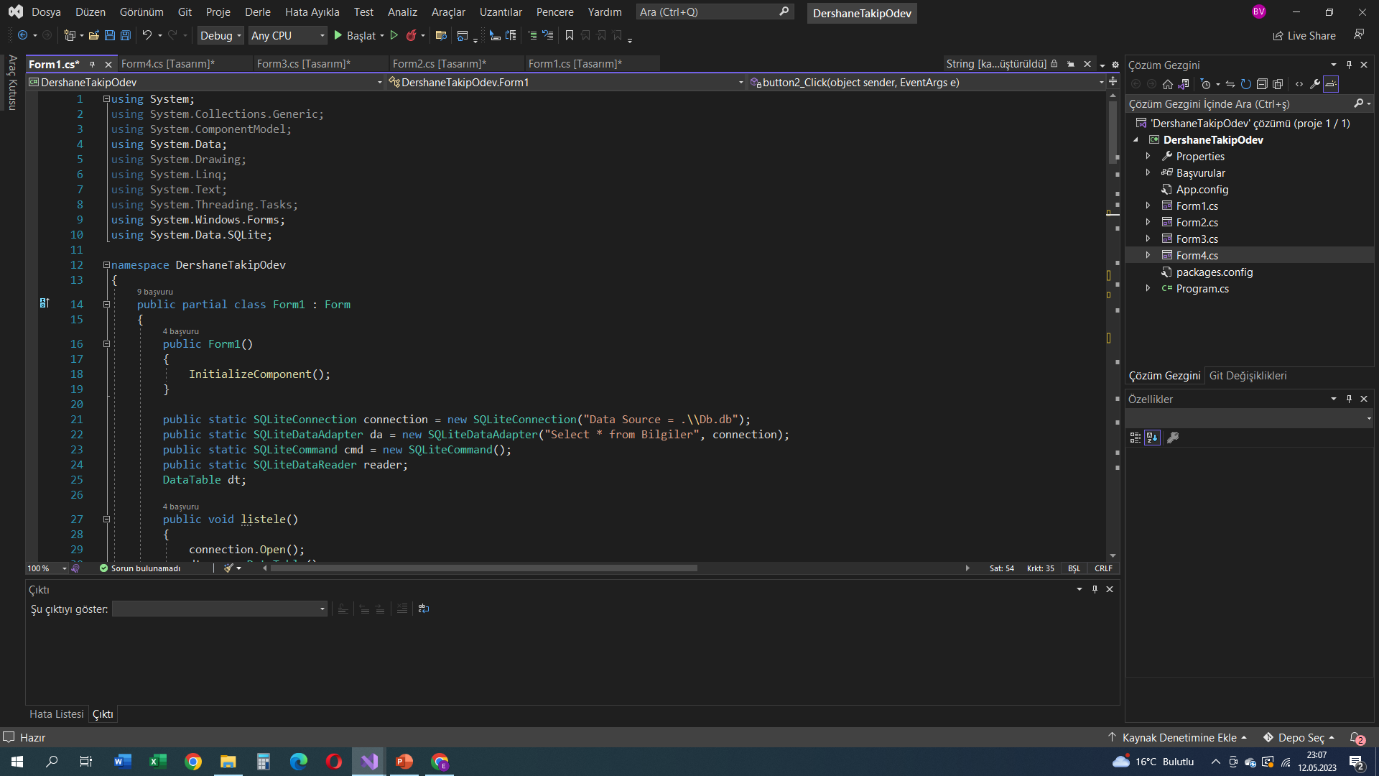

Slide 5
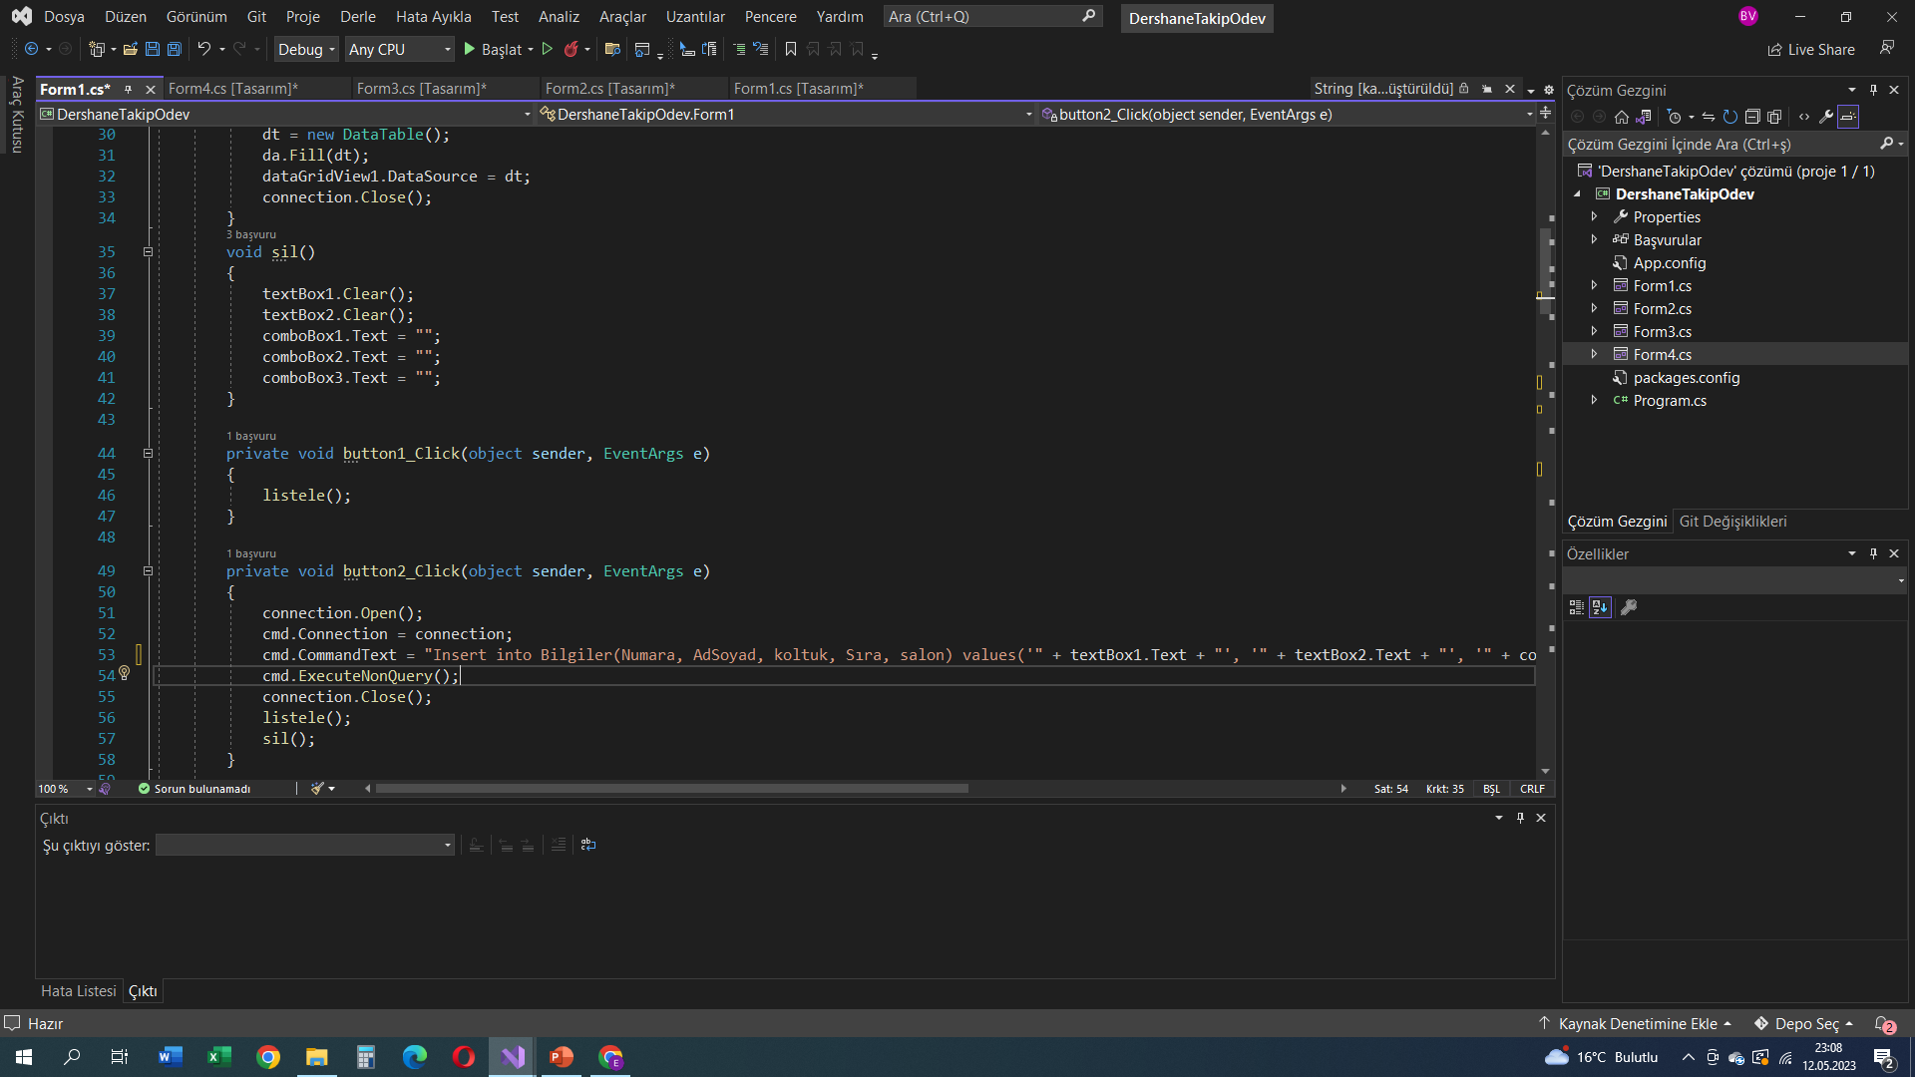

Slide 6
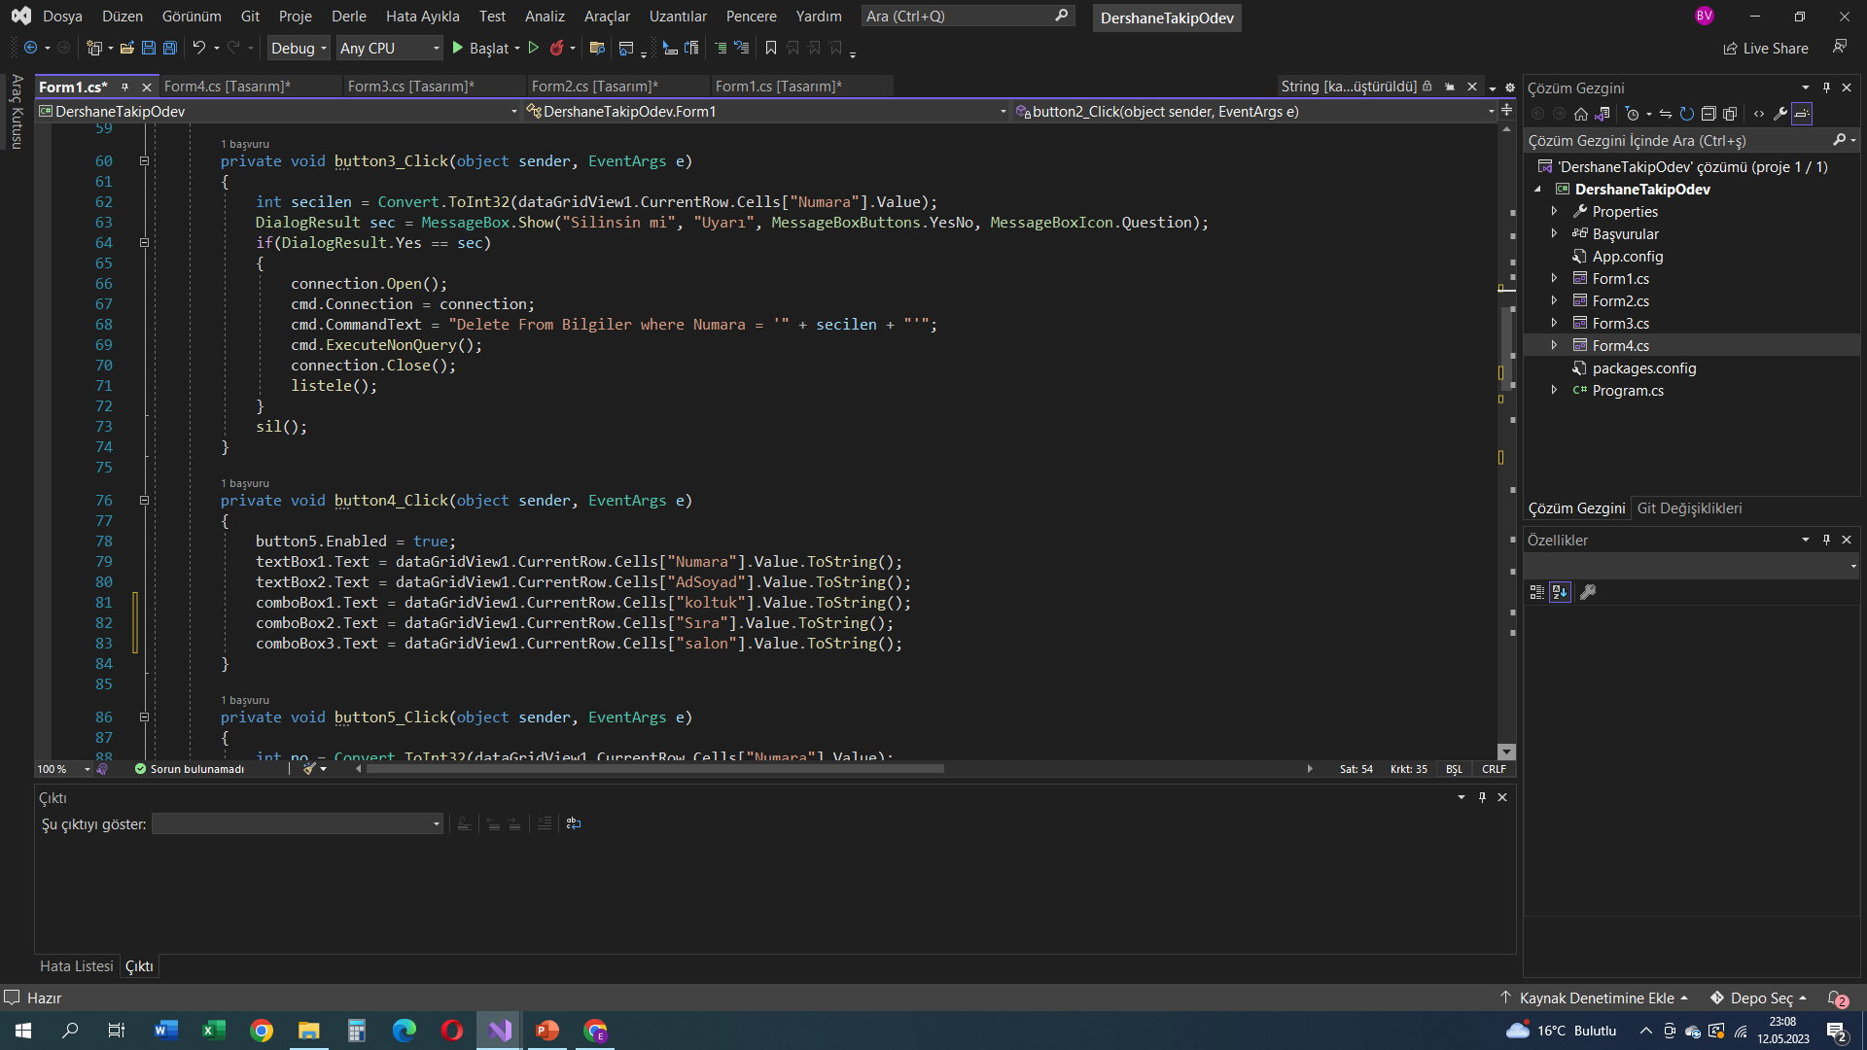

Slide 7
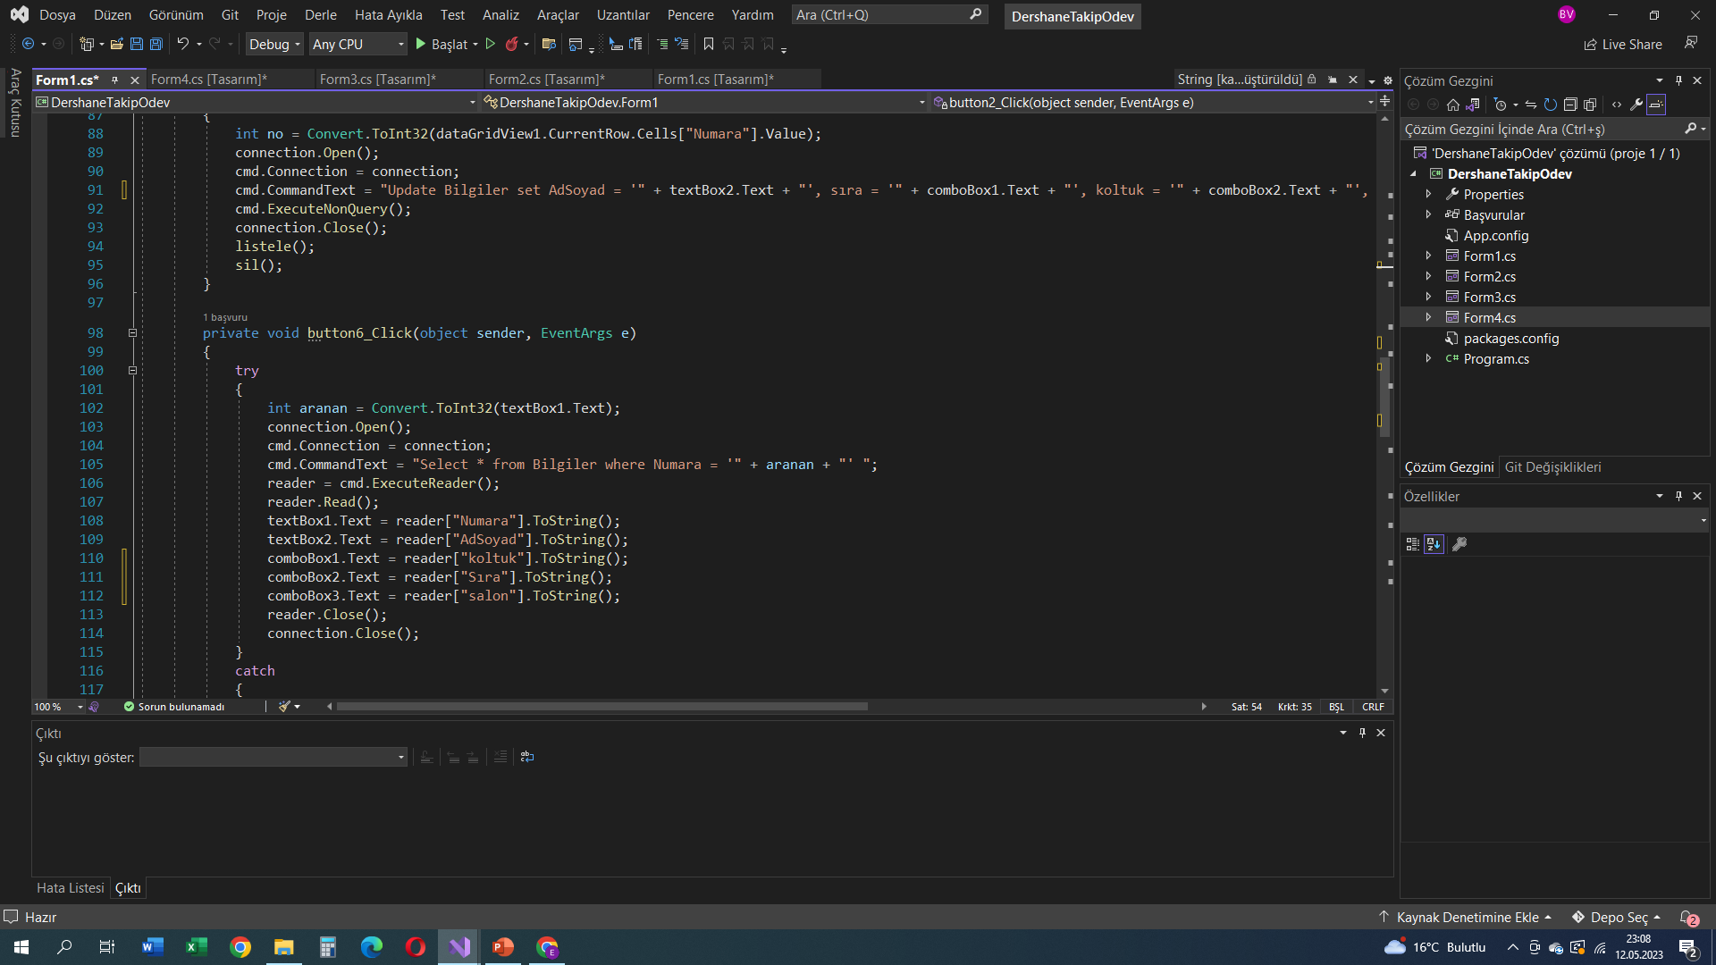

Slide 8
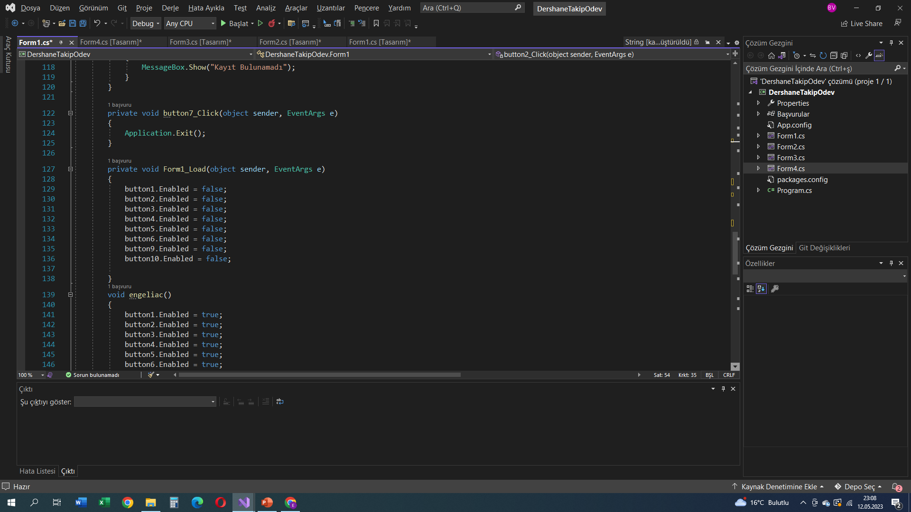

Slide 9
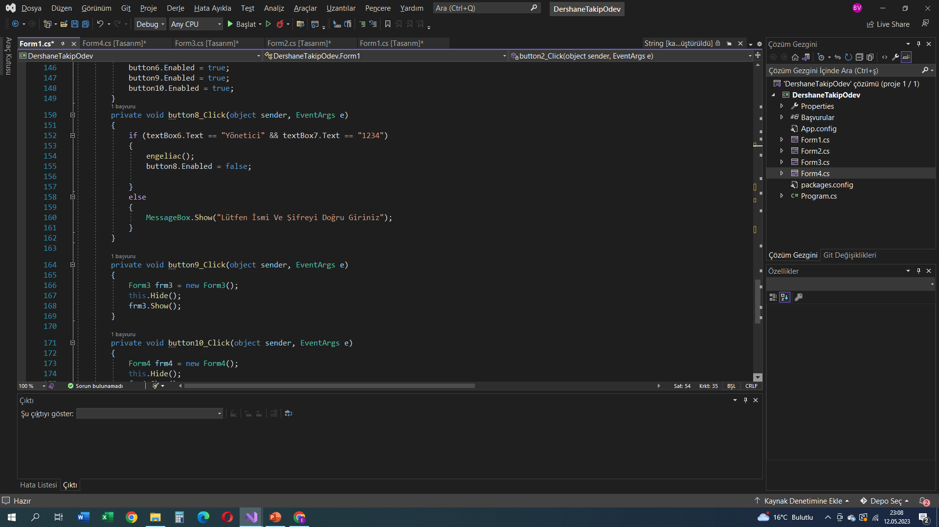

Slide 10
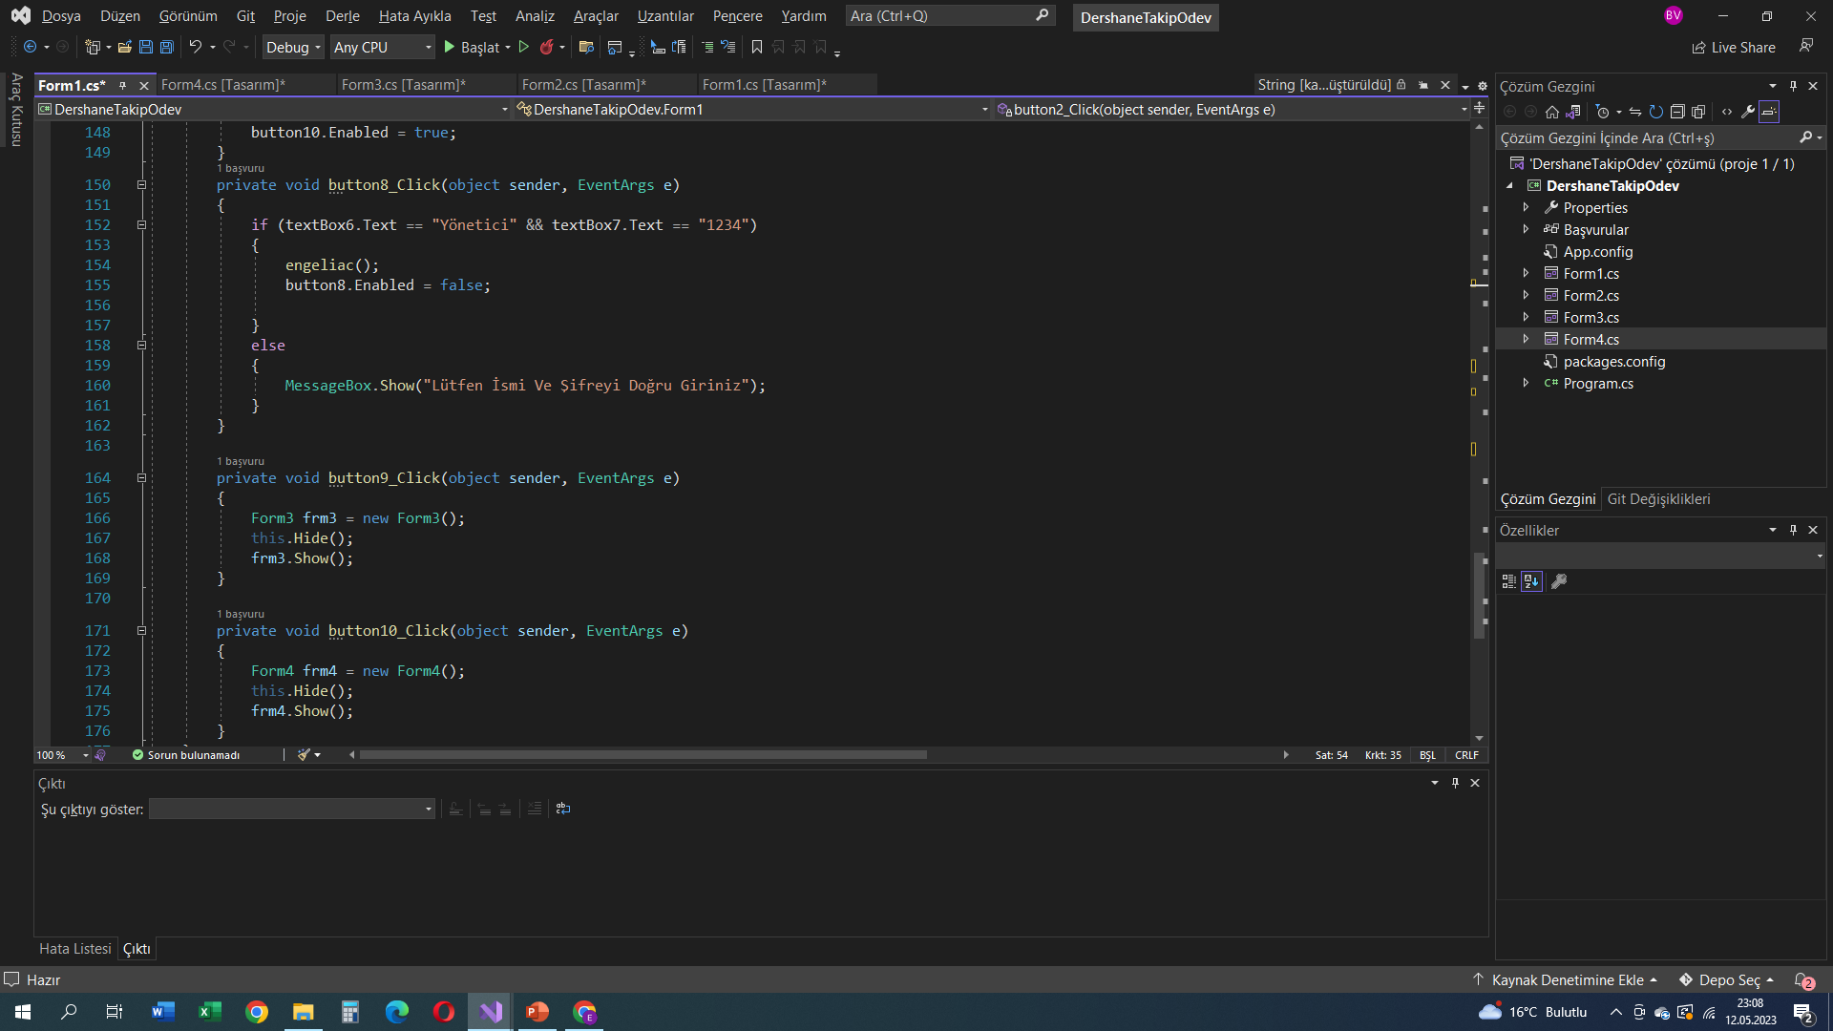

Slide 11
Kaynak
Kaan bilge cıraçı

